Slide 1
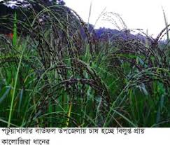
মাল্টিমিডিয়া ক্লাশে সবাইকে স্বাগতম
সবাই কেমন আছো?

Slide 2
শিক্ষক – পরিচিতি
আল শাহরিয়ার শিপন
সহকারী-শিক্ষক
উত্তর ওয়াসেকপুর মোহাম্মদীয়া বালিকা দাখিল মাদ্রাসা,সোনাইমুড়ী,নোয়াখালী ।মোবাইল- ০১৮১৬- ১৭৩৩০৭

Slide 3
বিষয়-কৃষি শিক্ষা
শ্রেনি -নবম-দশম
চতুর্থ অধ্যায়
আজকের পাঠ – ধান ফসল চাষ পদ্ধতি
পৃষ্ঠা -৯৫

Slide 4
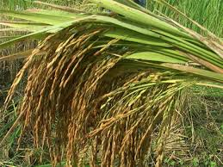
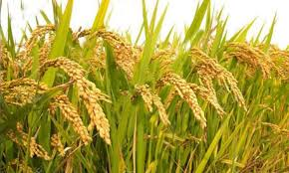
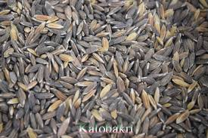
বিভিন্ন নাম ও ছবি বা চিত্র-
দুধসর ধান
আমন ধান
গিরবি ধান
কালোজিরা ধান

Slide 5
শিখনফল
এই পাঠ শেষে শিক্ষার্থীরা যা শিখবে?
ধানের জাত সমূহ কি কি তা বলতে পারবে?
জমি নির্বাচন কি তা বলতে পারবে?
উচ্চফলনশীল (উফশী ) জাত কি তা বলতে পারবে?
ধানের মৌসুম কয়টি এবং কি কি তা বলতে পারবে?

Slide 6
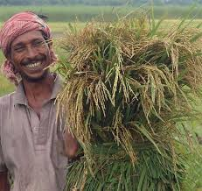
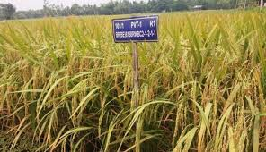
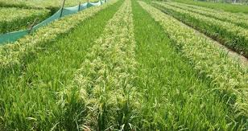
ধানের জাত সমূহ কি কি তা নিয়ে আলোচনা করা হল ।
বাংলাদেশে তিন জাতের ধান আছে
স্থানীয় জাত
স্থানীয় উন্নত জাত
স্থানীয় জাত
উচ্চফলনশীল (উফশী )জাত

Slide 7
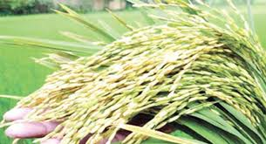
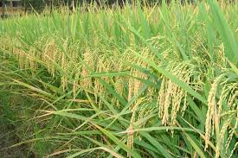
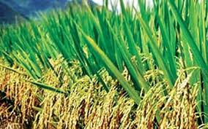
ধানের জাত সমূহ বিষয় নিয়ে আলোচনা করা হল ।
বাংলাদেশে তিন জাতের ধান আছে
১
স্থানীয় জাত
স্থানীয় জাত
দুধসর ধান
টেপি ধান
লতিশাইল
গিরবি ধান

Slide 8
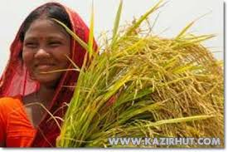
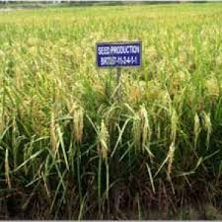
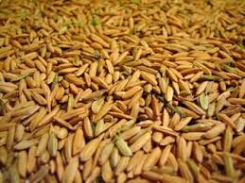
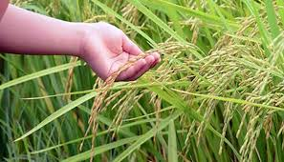
ধানের জাত সমূহ কি কি তা নিয়ে আলোচনা করা হল ।
বাংলাদেশে তিন জাতের ধান আছে
২
স্থানীয় জাত
স্থানীয় উন্নত জাত
হাসিকলমি ধান
কালিজিরা ধান
নাইজার ধান
শাইল ধান
কতকতারা ধান

Slide 9
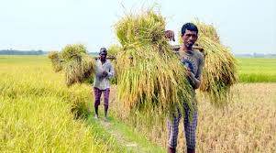
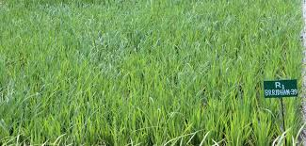
ধানের জাত সমূহ কি কি তা নিয়ে আলোচনা করা হল ।
বাংলাদেশে তিন জাতের ধান আছে
৩
স্থানীয় জাত
উচ্চফলনশীল (উফশী )জাত
চান্দিনা ধান
ময়না ধান

Slide 10
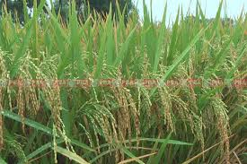
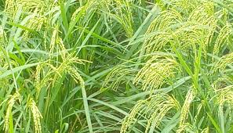
জমি নির্বাচন কি তা আলোচনা করা হলো ।
জমি নির্বাচন -
বাংলাদেশে দানাজাতীয় ফসলের মধ্যে ধানের চাষ ও উৎপাদন সবচেয়ে বেশী ।কারণ মানুষের প্রধান খাদ্যশস্য হলো ভাত। ধানের ফলন সব জমিতে ভালো হয় না ।মাঝারী নিচু ও নিচু জমিতে ধানের ফলন বেশী ভালো হয়। মাঝারি উঁচু জমিতেও ধান চাষ করা হয়।কিন্তু সেক্ষেত্রে পানির সেচের ব্যবস্থা নিশ্চিত করতে হয়। এঁটেল ও দোআঁশ মাটি ধান চাষের জন্য উপযোগী।

Slide 11
উচ্চফলনশীল (উফশী ) জাত কি তা আলোচনা করা হলো ।
উচ্চফলনশীল (উফশী ) জাত
বাংলাদেশে অনেক জমিতে উফশী (উচ্চ ফলনশীল )ধানের চাষ করা হয়ে থাকে। উফশী ধানের জাতগুলোর সাধারনত কতগুলো বৈশিষ্ঠ্য থাকে-
গাছ মজবুত এবং পাতা খাড়া।
শীষের ধান পেকে গেলেও গাছ সবুজ থাকে।
গাছ খাটো ও হেলে পড়ে না।
খড়ের চেয়ে ধানের উৎপান বেশী।
অধিক কুশি গজায়।
সার গ্রহণ ক্ষমতা অধিক এবং ফলন বেশী।

Slide 12
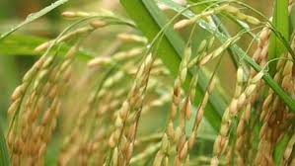
ধানের মৌসুম কয়টি এবং কি তা আলোচনা করা হলো ।
ধানের মৌসুম তিনটি -
আউশ ধানের জাত- ৮টি
আমন ধানের জাত ২৭ টি
বোর ধানের জাত-১৬টি

Slide 13
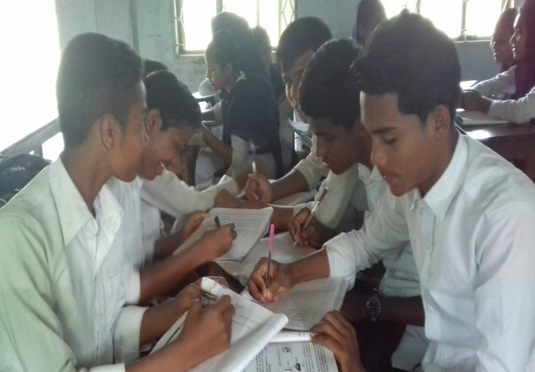
শিক্ষার্থীদের দলগত কাজ
শিক্ষক শিক্ষার্থীদের দলীয়ভাবে ধান ফসলের বিভিন্ন উপকারী ও অপকারী কীটপতঙ্গ সংগ্রহ করে অ্যালবাম তৈরী করতে বলবেন।শিক্ষক নিয়ম বলবে।

Slide 14
জ্ঞানমূলক প্রশ্ন
বাংলাদেশে ধানের জাত কয়টি? ?
ক ২ টি খ ৩ টি গ ৪ টি ঘ ৫টি
স্থানীয় জাত কোনটি ?
ক কালজিরা গিরবি গ শাইল ঘ লতিশাইল
ধানের মৌসুম কয়টি?
ক ৩টি খ ৪ টি গ ৫ টি ঘ ৬ টি
আউশ মৌসুমের জাত কয়টি ?
ক ৫টি খ ৬টি গ ৮টি ঘ ৯টি
উত্তরপত্র মিলিয়ে দেখি।

Slide 15
বাড়ির কাজ
শিক্ষার্থীদের প্রত্যেককে অর্থনেতিক উন্নয়নে ধান ফসলের চাষের গুরুত্ব বিষয়ে প্রতিবেদন তেরী করে জমা দিবে।

Slide 16
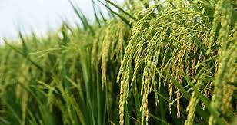
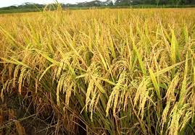
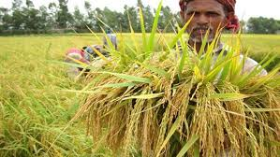
সমাপ্ত বা আল্লাহ হাফেজ

